Slide 1
Etude des séries temporelles : exemple de la
température
de l’eau
Richir J., Borges A., Champenois W., Leduc M., Binard M., Fettweis X., Lejeune P., Boissery P. & Gobert S.
10-04-2018,
Stareso

Slide 2
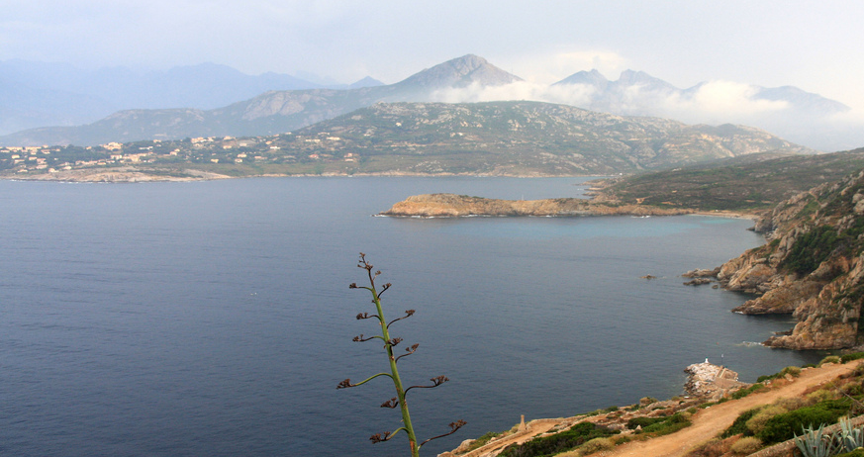
STAtion de REference – la Baie de Calvi
La Baie de Calvi rassemble tous les écosystèmes caractéristiques du littoral méditérranéen.

Slide 3
- Processus fondamentaux operant en Baie de Calvi.
- Stresseurs.
CO₂
Meteorological forcings
Population
Pleasance
Rivers
Aquaculture
Hydrological forcings
OPEN
SEA
WATERS
PO₄³⁻
SiO₄⁴⁻
NO₃⁻
NO₂⁻
NH₄⁺
Phytoplancton
Nutrients
Zooplancton
Scuba diving
CO₂
Ichthyofauna
Sewage outfalls
Hard substrates
Caulerpa racemosa
P. oceanica meadows
Soft bottom

Slide 4
- Processus fondamentaux operant en Baie de Calvi.
- Stresseurs.
CO₂
Meteorological forcings
Population
Pleasance
Rivers
Aquaculture
Hydrological forcings
OPEN
SEA
WATERS
TEMPERATURE
PO₄³⁻
SiO₄⁴⁻
NO₃⁻
NO₂⁻
NH₄⁺
Phytoplancton
Nutrients
Zooplancton
Scuba diving
CO₂
Ichthyofauna
Sewage outfalls
Hard substrates
Caulerpa racemosa
P. oceanica meadows
Soft bottom

Slide 5
STARECAPMED - STARESO
► La Station STARESO est un outil unique dans un site naturel préservé.
► La Station archive des données environnementales depuis des décénnies.
DATA ACQUISITION
Water temperature in STARESO (°C) from October 1981 to March 2014

Slide 6
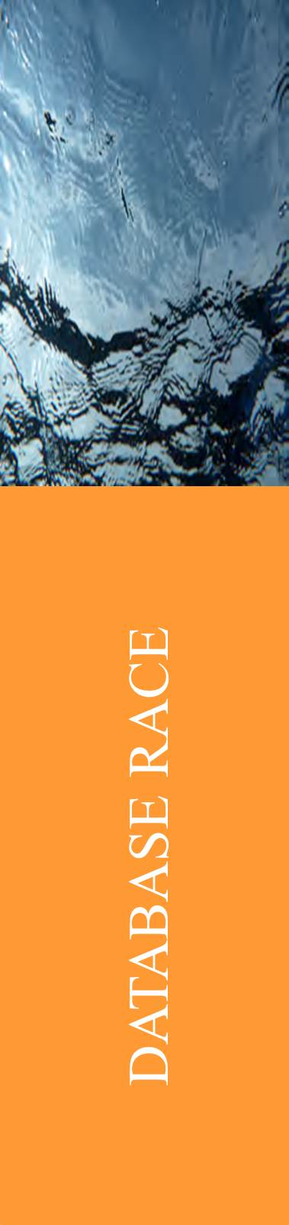
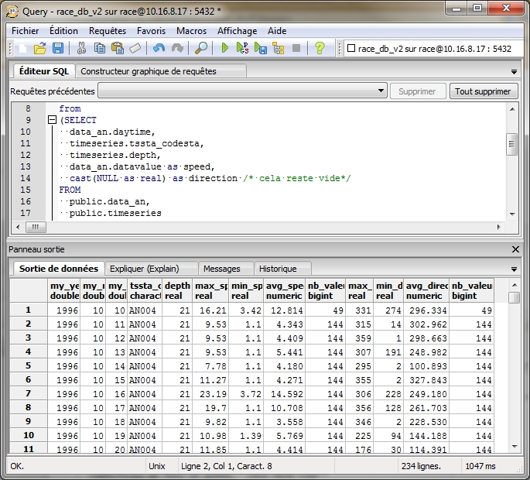



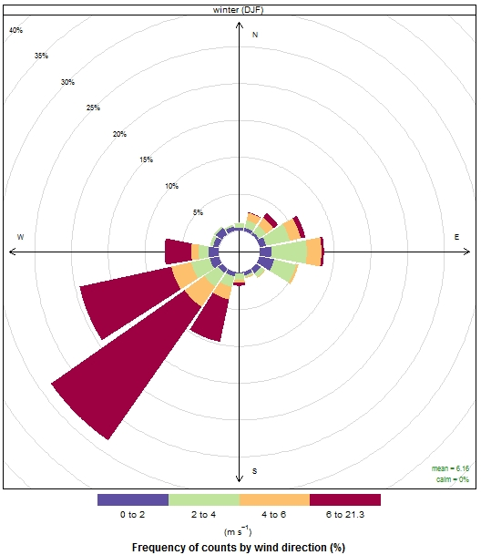
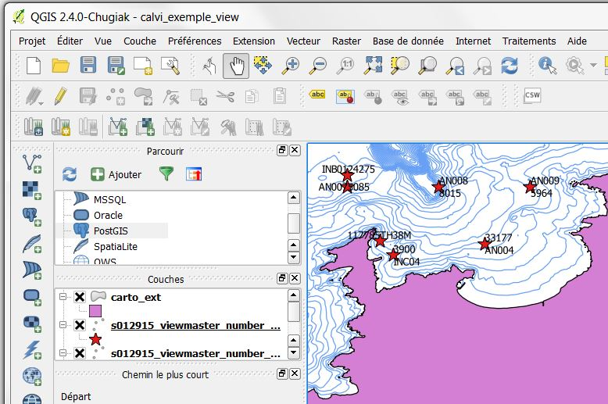
DATABASE RACE

Slide 7


https://www.r-project.org/
https://www.rstudio.com/
The R Project
R is a free software environment for statistical computing and graphics.
RStudio
RStudio makes R easier to use.

Slide 8
REPRODUCIBLE SCIENCE
https://www.r-project.org/
https://www.rstudio.com/
The R Project
R is a free software environment for statistical computing and graphics.
RStudio
RStudio makes R easier to use.

Slide 9
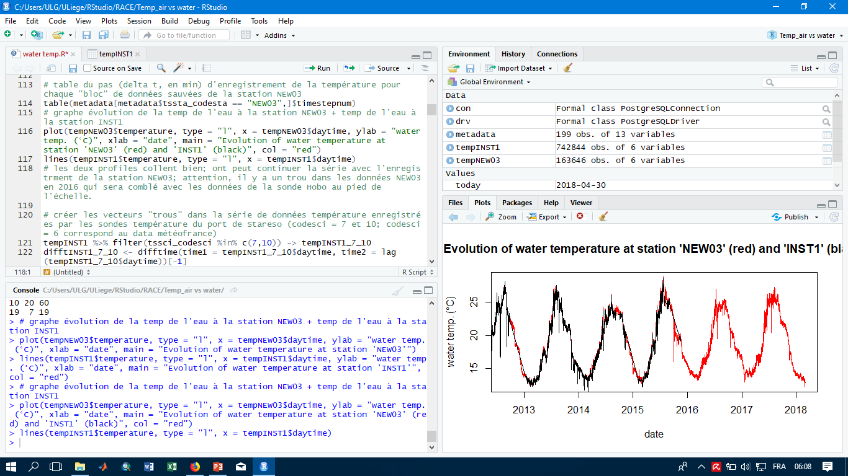
3 - Workspace and History
1 - Code Editor
2 - R Console
4 - Plots and files

Slide 10
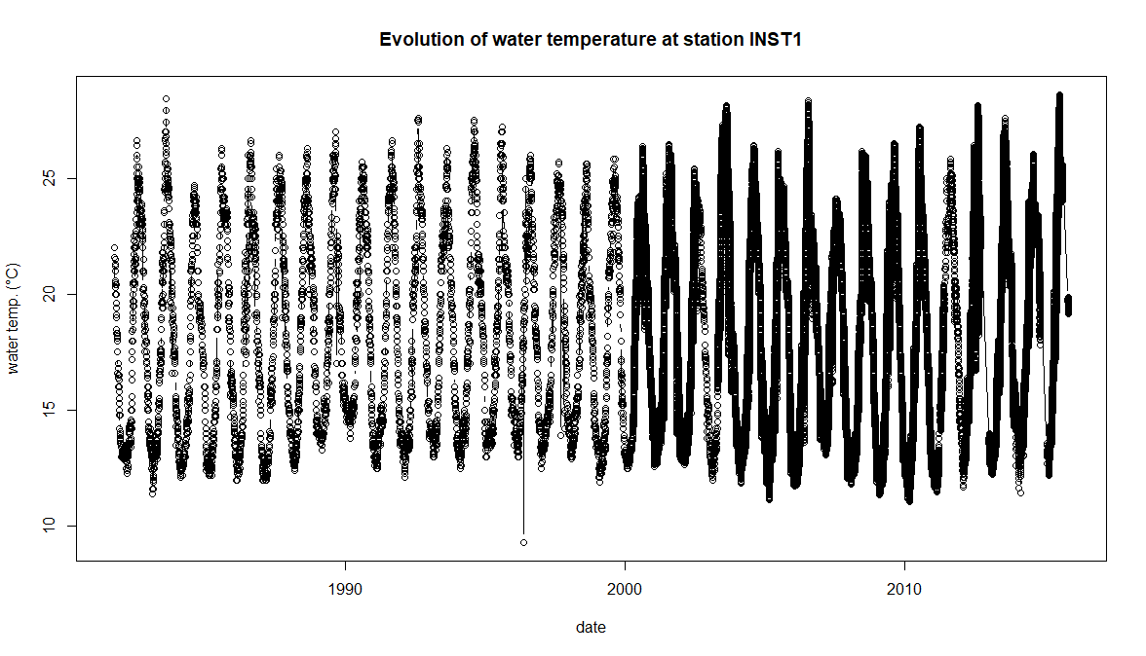
Analyse de séries temporelles
« Dans le cas de séries temporelles, les paramètres suivis sont mesurés de manière séquentielle au cours du temps. »

Slide 11
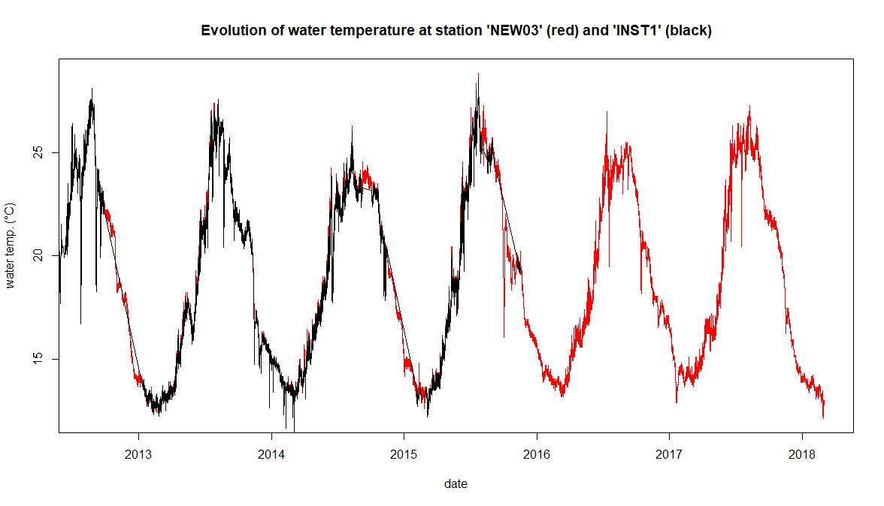
Analyse de séries temporelles
« Dans le cas de séries temporelles, les paramètres suivis sont mesurés de manière séquentielle au cours du temps. »

Slide 12
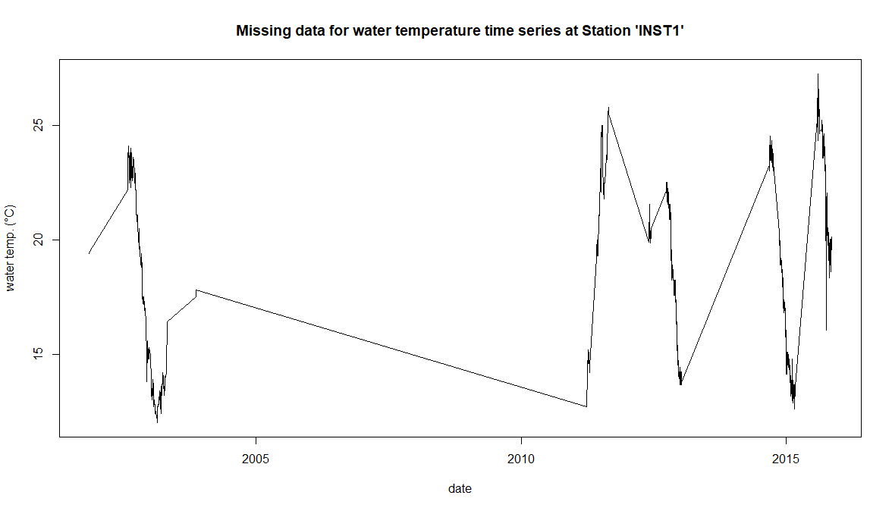
1 - « Combler » les trous

Slide 13
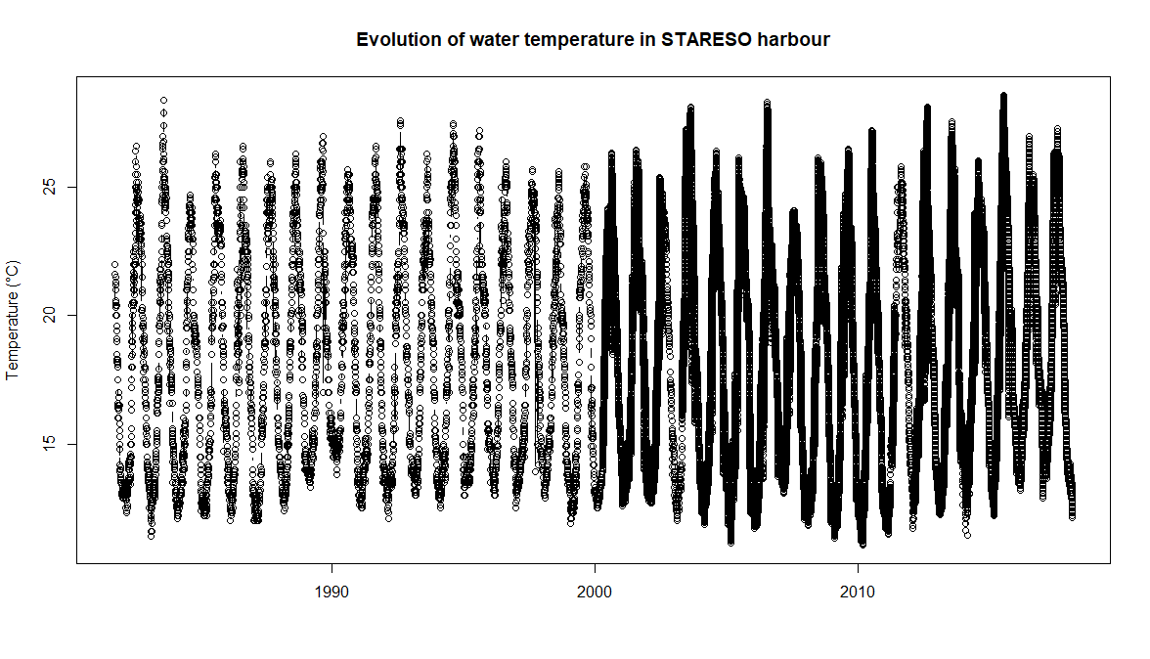
1 - Série continue sans « trou »

Slide 14
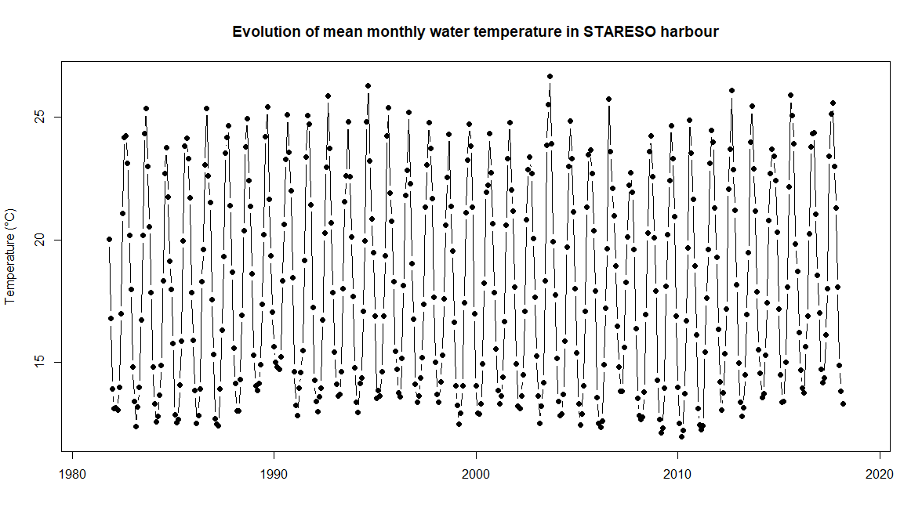
1 - Série continue sans « trou »

Slide 15
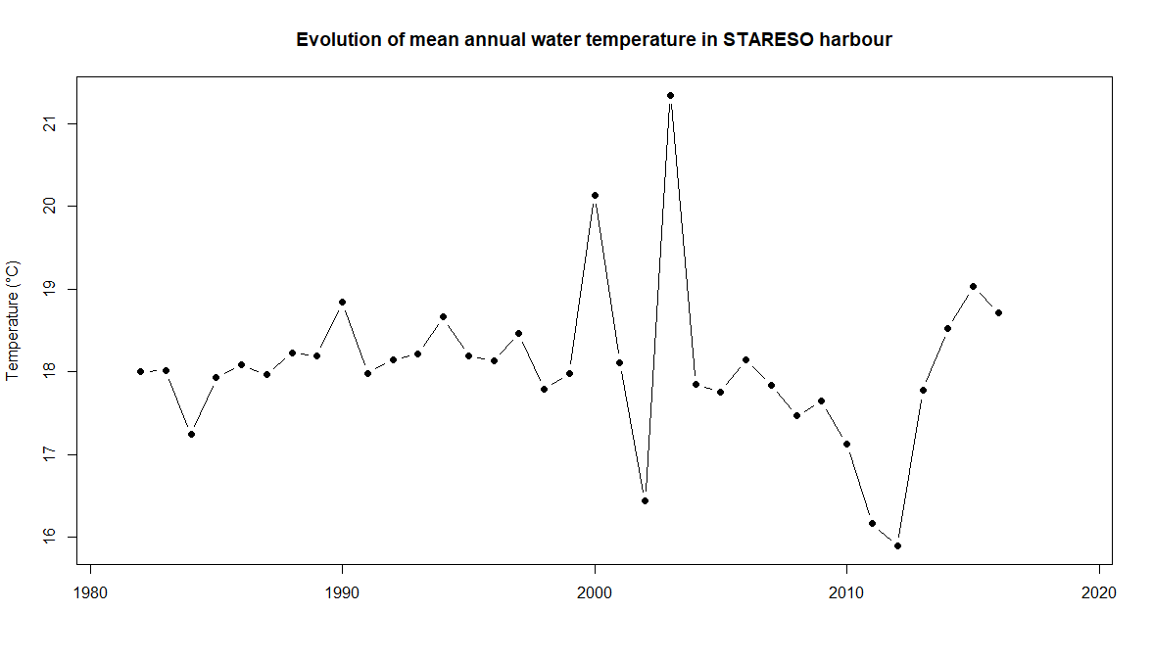
1 - Série continue sans « trou »

Slide 16
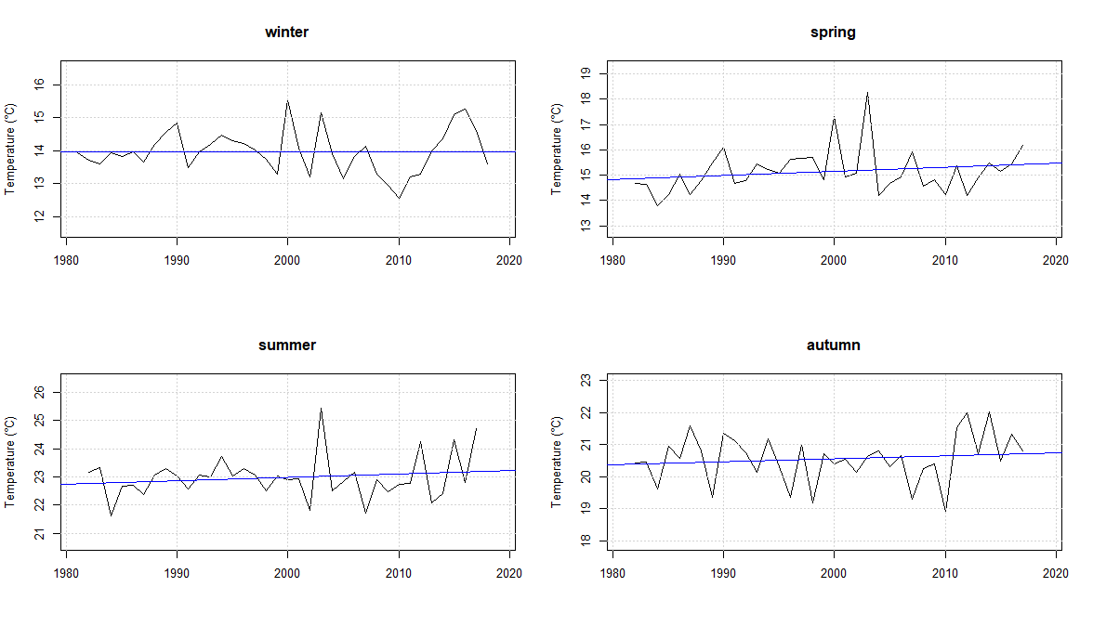
1 - Série continue sans « trou »

Slide 17
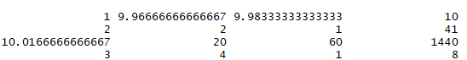
Analyse de séries temporelles
« Dans le cas de séries temporelles, les paramètres suivis sont mesurés de manière séquentielle au cours du temps. »
# table du pas (delta t, en min) d'enregistrement de la température pour chaque "bloc" de données sauvées de la station INST1
table(metadata[metadata$tssta_codesta == "INST1",]$timestepnum)

Slide 18
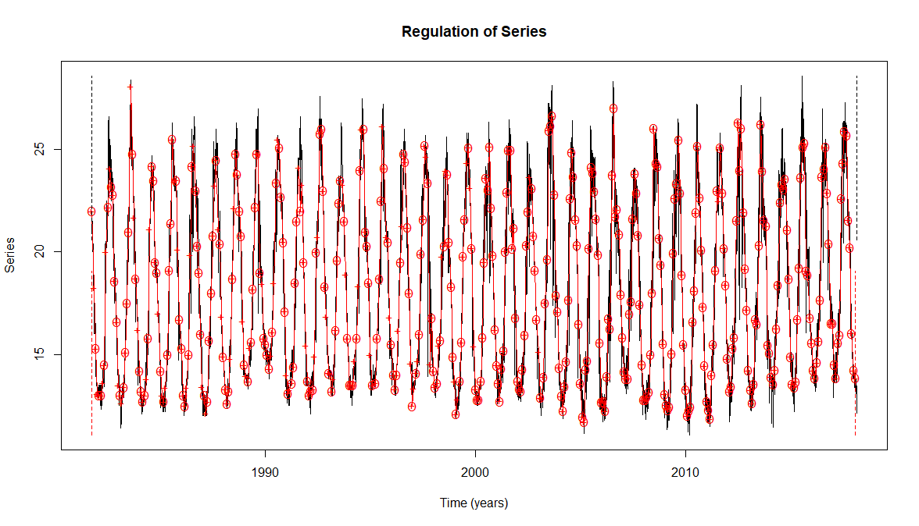
2 - Régularisation

Slide 19
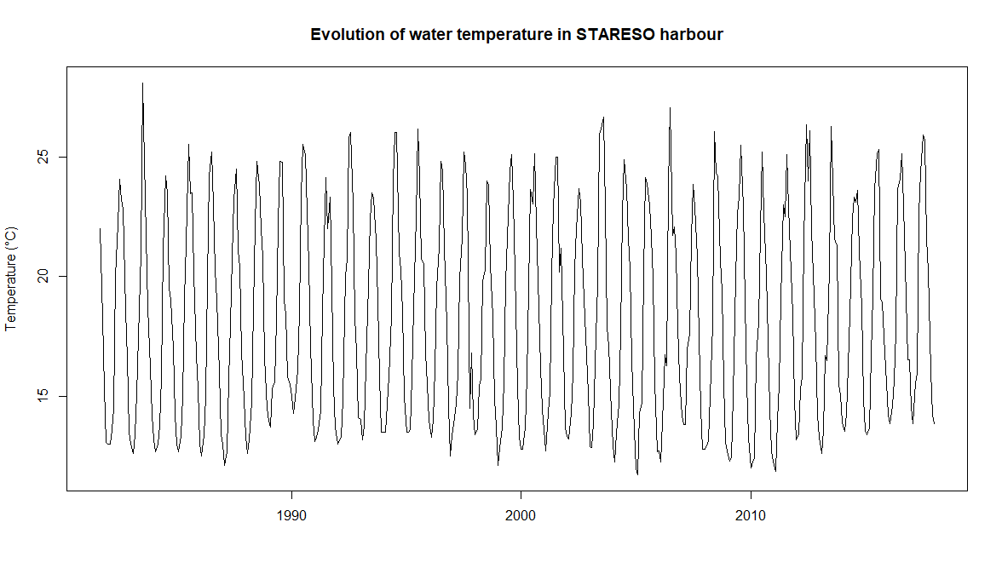
2 - Série régularisée

Slide 20
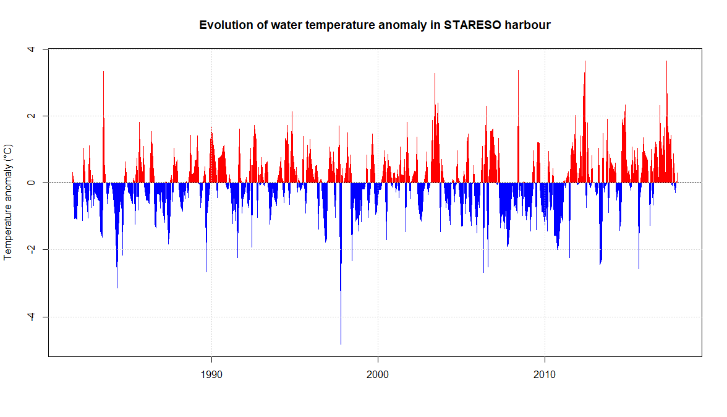
3 - Anomalie de température

Slide 21
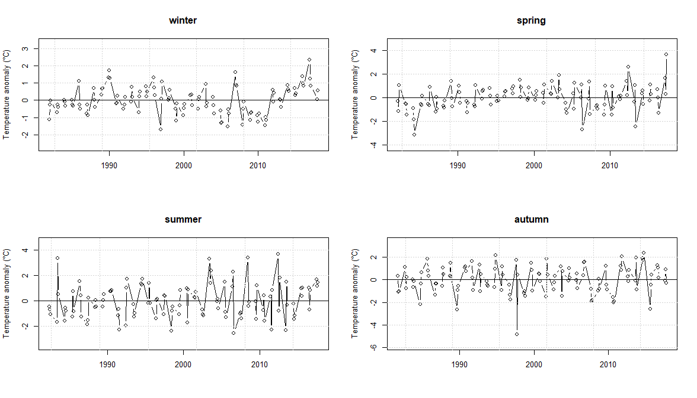
3 - Anomalie de température

Slide 22
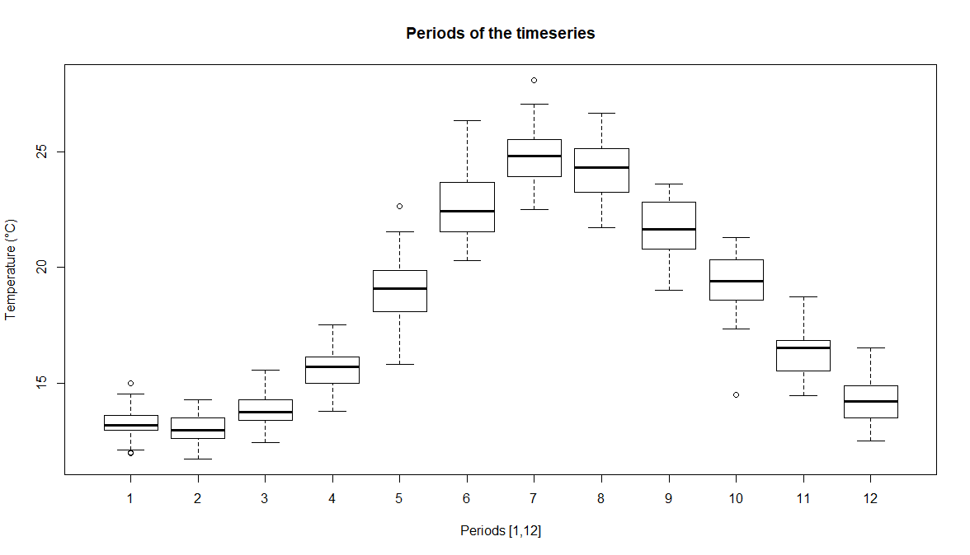
4 - Cycle: janvier - décembre

Slide 23
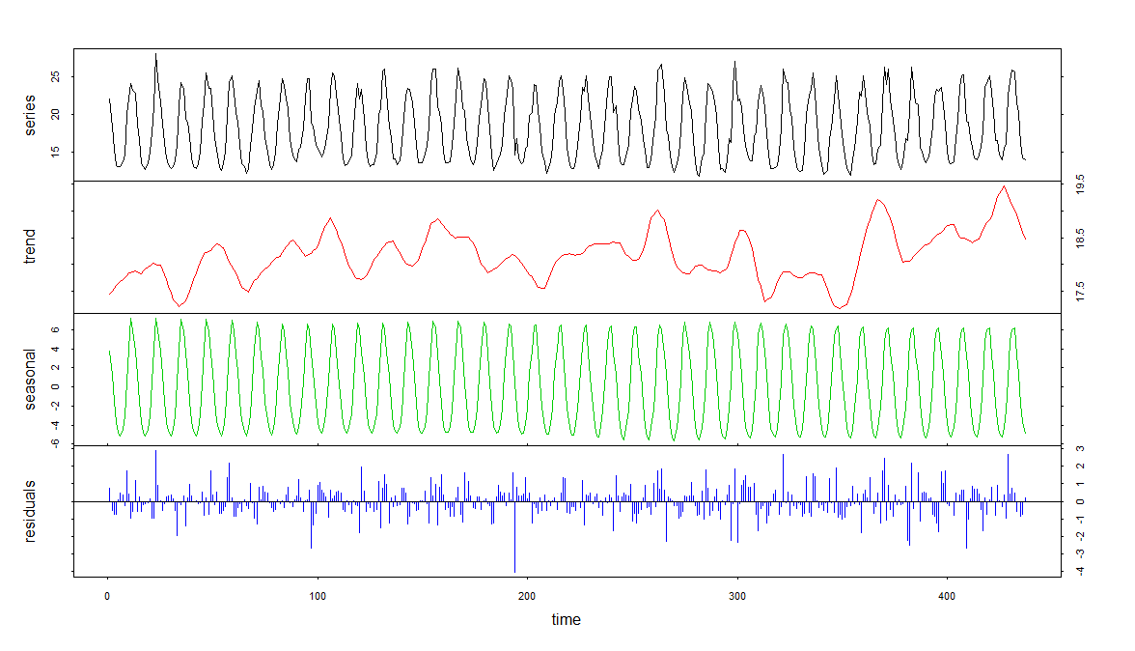
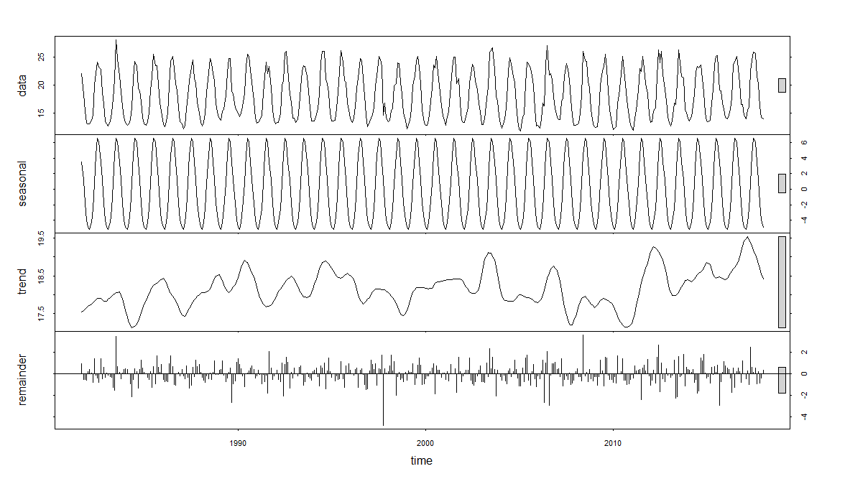
5 - Décomposition de la série temporelle

Slide 24
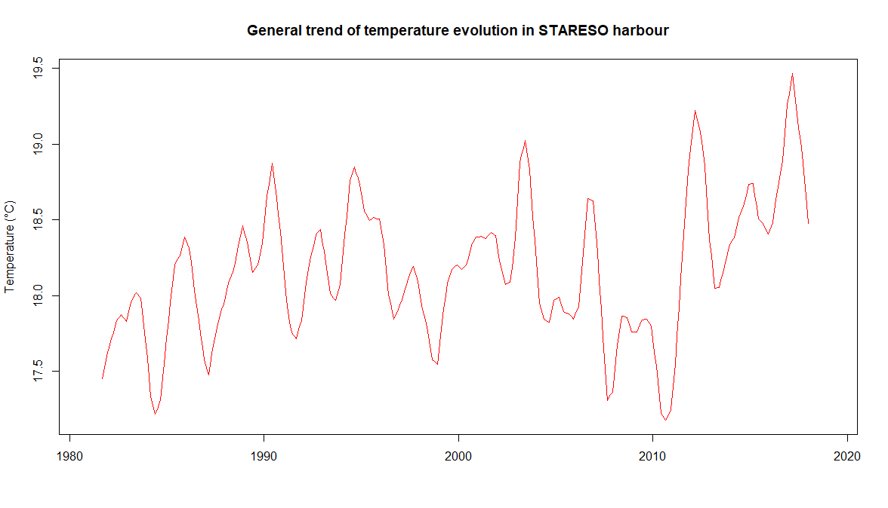
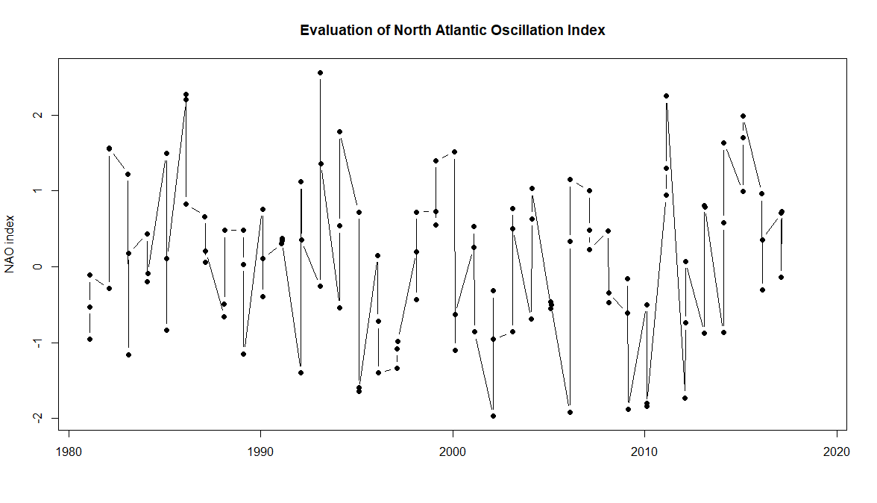
NAO

Slide 25
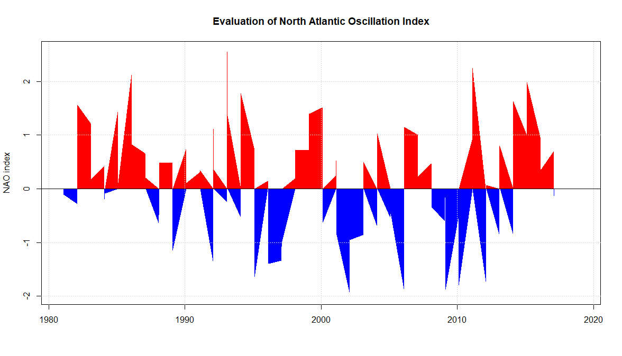
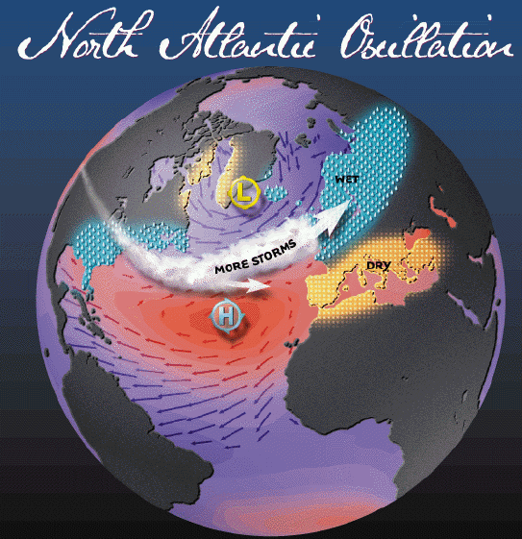
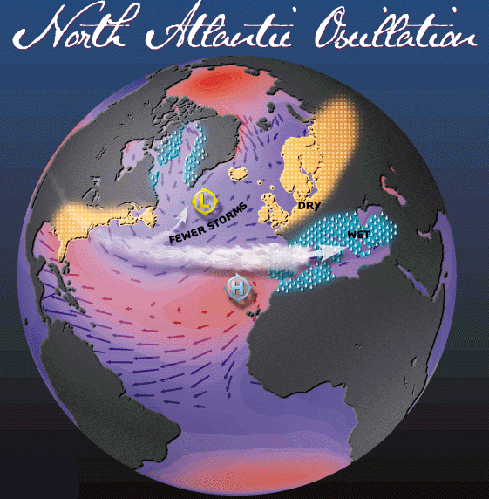
NAO

Slide 26
Conclusion et perspectives
Seul des outils informatiques adaptés tels le logiciel R sont à même de permettre:
une analyse détaillée des longues séries temporelles environnementales, eg. température de l’eau,
une reproductibilité de l’analyse.

Slide 27
Conclusion et perspectives
Seul des outils informatiques adaptés tels le logiciel R sont à même de permettre:
une analyse détaillée des longues séries temporelles environnementales, eg. température de l’eau,
une reproductibilité de l’analyse.
La suite:
- étudier la relation entre la température de l’eau et la NAO,
- adapter l’analyse aux autres variables environnementales,
- mettre en relation ces série temporelles avec les observations biologiques ponctuelles, eg. floraison de posidonies.

Slide 28
